Slide 1
ОДНОРОДНЫЕ ЧЛЕНЫ ПРЕДЛОЖЕНИЯ
1)…
2)…
3)…
4)…

Slide 2
- На поляне росли ромашки!
-На поляне росли васильки!
-На поляне росли колокольчики!

Slide 6
ПРОВЕРЬ!
1.Дети любят купаться, загорать на горячем песке.
3. Солнце горячими лучами ощупывало кожу на лице и руках.
6. В тундре летом тучами носятся в воздухе комары , мошки.
ОЦЕНИ!

Slide 7
ДОПОЛНИ!
1) Солнце светит……….
2) По дороге шли счастливые дети ………
3) Подул сильный ветер……..

Slide 8
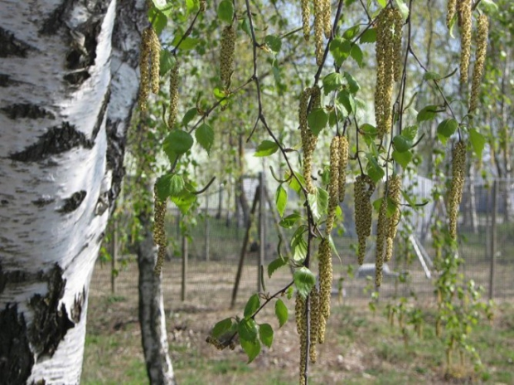
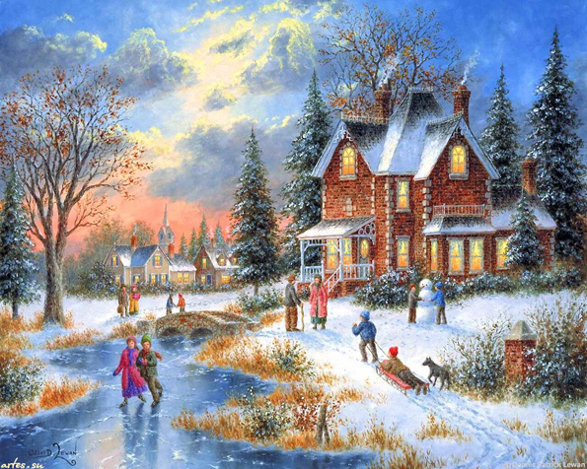
ЗВУКИ И КРАСКИ…

Slide 9
ПРОДОЛЖИ!
Сегодня я узнал…
Было интересно…
Было трудно…
У меня получилось…
Теперь я могу…
Я понял, что…
Мне захотелось…
Я почувствовал, что…

Slide 10
СПАСИБО!

